Slide 1

Selenium
Dojo

Slide 2
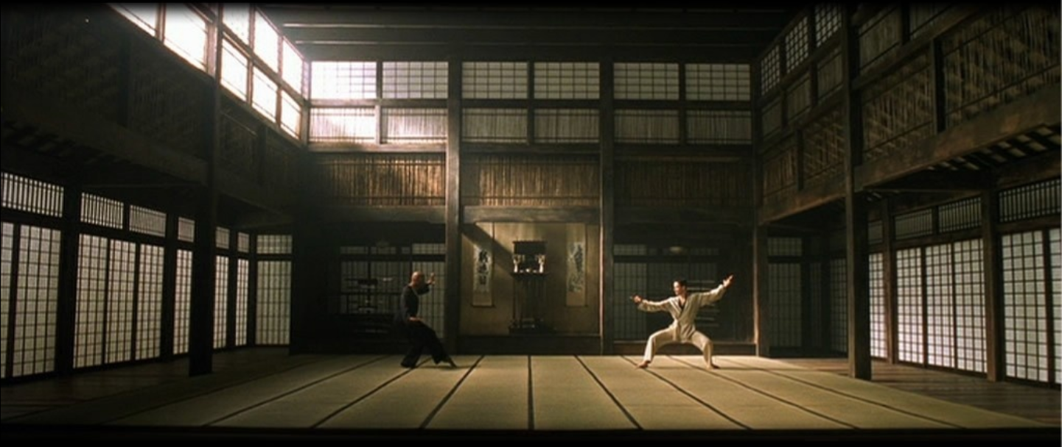
Objetivos

Slide 3
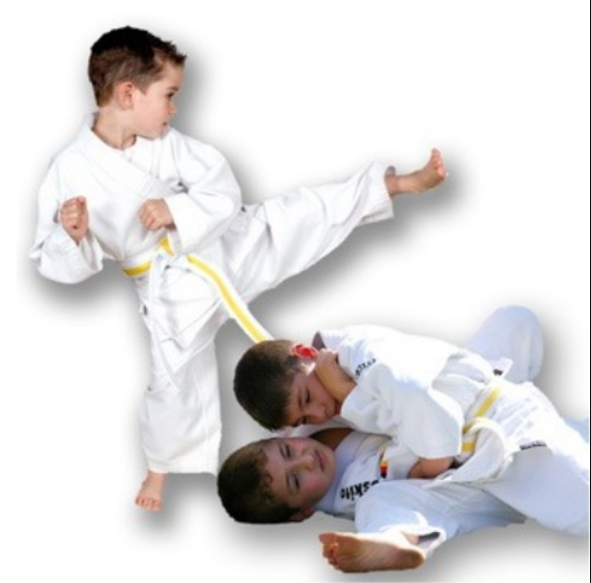
Los programadores no entrenan

Slide 4
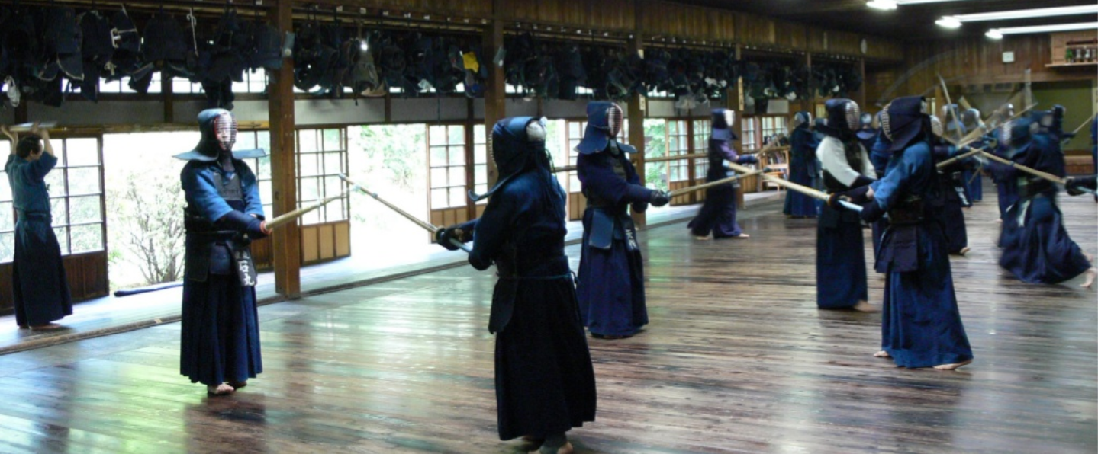
Se reunen para entrenar y aprender, trabajando juntos en un problema

Slide 5
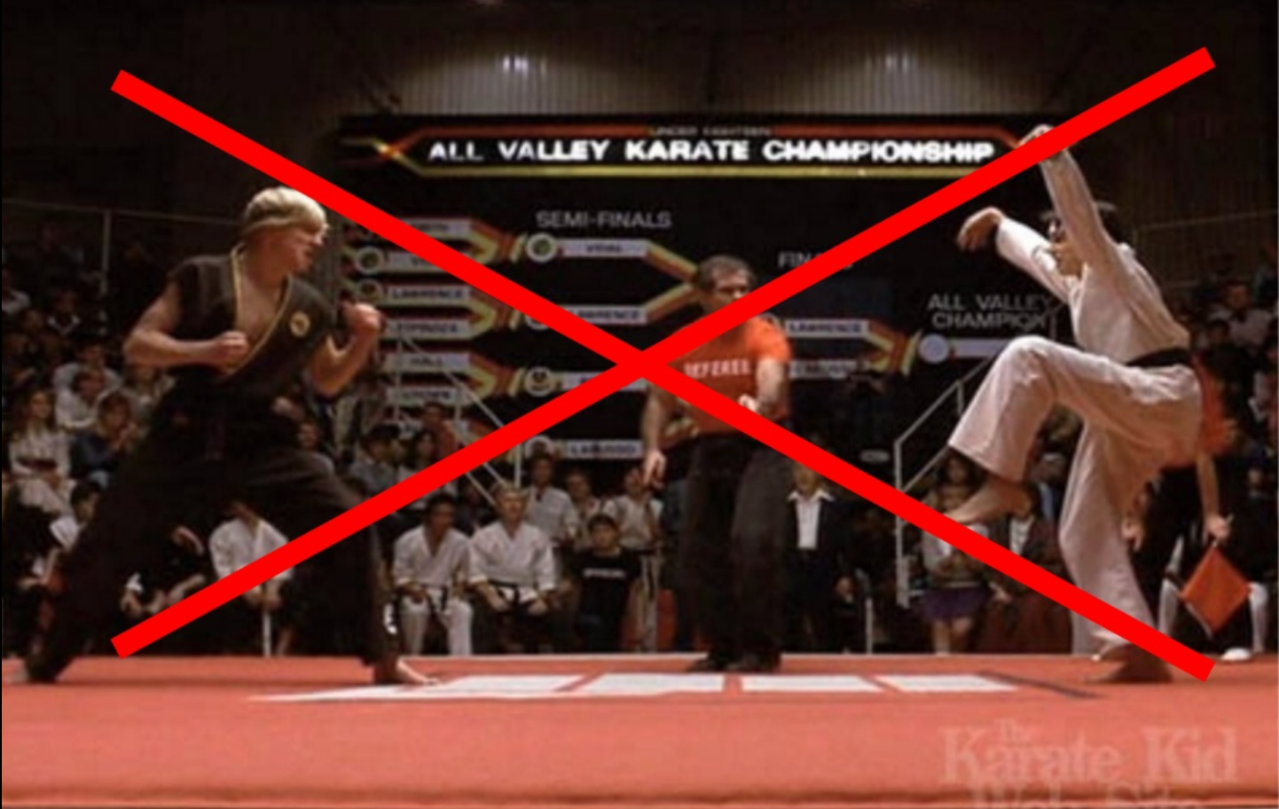
Este dojo no es una competencia o un espectaculo

Slide 6
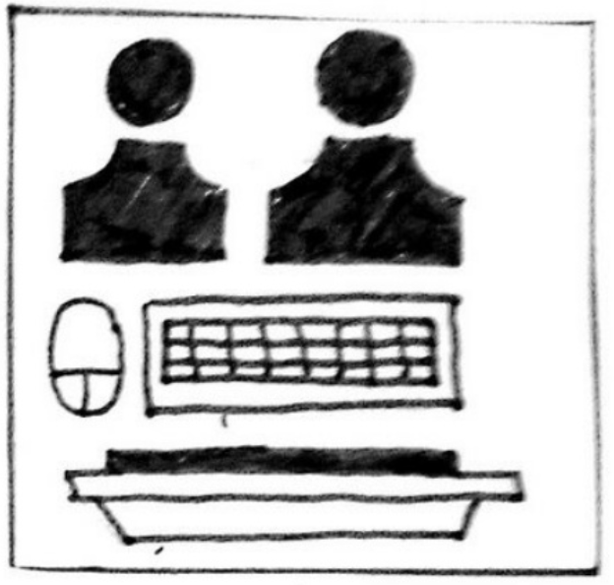
Nos emperejaremos para programar

Slide 7
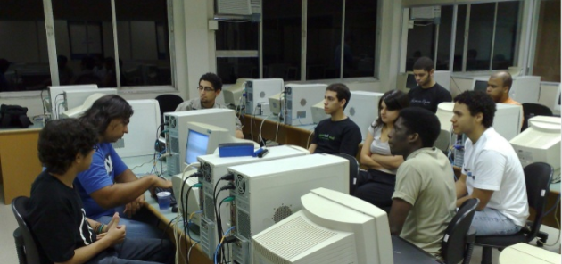
Randori Kata

Slide 8
Pair programming
Piloto/Navegador
Piloto codifica
El navegante apoya al piloto en programar.
Uno programa, otro indica errores
Reglas:
Hablar en voz alta mientras codifican
Los demas guardamos silencio
Pasar dos minutos planificando lo que codificaran
Pasar cinco minutos codificando.
Se vale pedir ayuda.

Slide 9
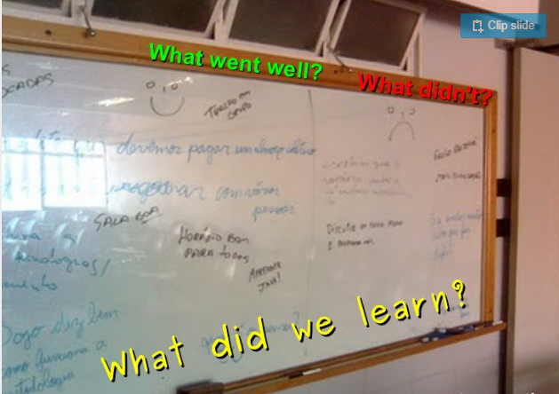
Retrospectiva

